Slide 1



Gambar Konstruktif
SEMESTER GENAP

Slide 2
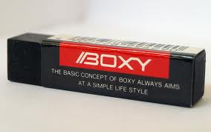
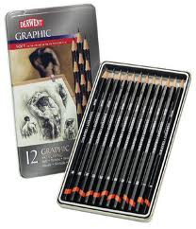


Slide 3
Sampai UTS
Kertas Ukuran A2
2 Tugas Utama
Latihan Perspektif 1 titik dan 2 titik
Pencahayaan dan Bayangan
Penyusunan bentuk Geometris Dasar
KERTAS UKUAN A2

